Slide 1
מלאכת בורר
מגיש: נריה ריימונד
מתוך "מצגות תלמידים" - אתר חמדת ימים

Slide 2
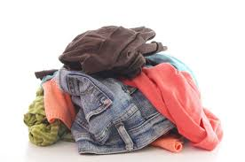
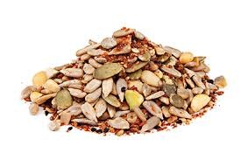
הגדרת המלאכה
אסור להפריד
שני מינים המעורבים זה בזה,
בין שהם מיני אוכל,
בין שאינם מיני אוכל (כגון מיני כלים או בגדים),
ובין שהמין האחד הוא אוכל והאחר הוא פסולת.

Slide 3
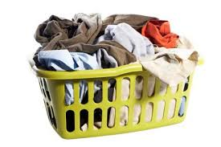
דוגמאות
אסור למיין את הבגדים בשבת
אסור להפריד את הירקות בסלט בשבת

Slide 4
"דרך ברירה" לעומת "דרך אכילה"
לברור כדרך מלאכה - אסור מהתורה,
ואם עושה זאת כדרך אכילה - מותר לכתחילה.

Slide 5
מהי "דרך אכילה"
ישנם שלושה תנאים המגדירים את הברירה כ"דרך אכילה", ואם אדם בורר באופן שמתקיימים שלושתם - הברירה מותרת. זאת משום שבאופן זה האדם אינו נראה כעושה מלאכתו אלא דומה הדבר לאדם שבורר לעצמו את הנחוץ לו – לאכילתו, או לשימושו המיידי, ולא למלאכה.
התנאים:
צריך להוציא את האוכל מתוך הפסולת, ולא להוציא את הפסולת מתוך האוכל.
צריך לברור ביד, ולא בעזרת כלי.
צריך שהברירה תהיה לצורך שימוש מיידי, ולא לברור על מנת להשתמש בזה לאחר זמן.

Slide 6
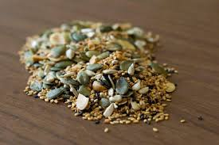
אוכל מתוך פסולת
צריך להוציא את האוכל מתוך הפסולת ולא את הפסולת מתוך האוכל.
"אוכל" הוא מה שהאדם רוצה לאכול עכשיו,
ובחפצים - מה שרוצה להשתמש בו עכשיו.
אסור להוציא את הקליפות מהערמה.
מותר להוציא את הבוטנים מהערמה.

Slide 7
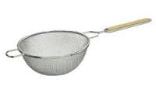
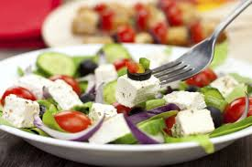
לברור ביד
אסור לברור בעזרת כלי, מותר לברור רק ביד.
כלי אכילה (סכין, מזלג, כף) נחשבים יד כאשר הם מעין "הארכה" של היד, למשל כדי להגיע אל האוכל יותר בקלות או בלי להתלכלך. אבל אם משתמשים בהם למלאכה שאי אפשר לעשותה ביד, הם נחשבים לכלי ואין זו דרך אכילה.
אסור לברור בעזרת מסננת
מותר לברור בעזרת המזלג

Slide 8
שימוש מיידי
צריך שהברירה תהיה לצורך שימוש מיידי, ואין לברור על מנת להשתמש בזה לאחר זמן.
סמוך לסעודה = שיעור הזמן שבו רגילים לעסוק בהכנות לארוחה.

Slide 9
דרך אכילה
כאשר כל שלושת התנאים מתקיימים, אין זו "דרך ברירה" אלא חלק מפעולת האכילה, ולכן מותר להפריד באופן זה בין מאכלים או חפצים שונים המעורבים יחדיו.
סימן:
אוכל ביד ומיד!
אוכל מתוך פסולת
ביד ולא בכלי
ומיד ולא לאחר זמן.

Slide 10
הוצאת פסולת עם מקצת אוכל
חרק שנפל לתוך התבשיל או המשקה -
אסור להסירו לבדו, לא ביד ולא בכלי, וגם אסור להסירו על ידי נשיפה.
מותר להסיר את החרק על ידי שפיכתו מן הכלי ביחד עם מעט משקה.

Slide 11
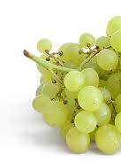
הוצאת פסולת עם מקצת אוכל (המשך)
כמו כן, כשיש אשכול ענבים, ויש ביניהם ענב רקוב, שאי אפשר להסירו מפני איסור בורר - אפשר להפריד אשכול קטן שיש בתוכו הענב שנרקב.
ואף שמנקה בזה את כל האשכול, הרי לא הפריד בין האוכל לפסולת, אלא חילק את האוכל לשניים, ואין זה בורר ומותר לעשות כן בשבת.

Slide 12
איסור ברירה - דווקא מתוך תערובת
העיקרון די פשוט: אם הדברים אינם מעורבים זה בזה מותר להפרידם ואין כאן מלאכת בורר. ואולם יישומו של העיקרון אינו פשוט כל כך, מפני שלפעמים קשה להכריע מה נחשב לתערובת.
לפנינו דוגמאות אחדות המובאות בפוסקים.

Slide 13
דוגמה ראשונה:
שני מיני דגים מִיקְרֵי (נחשבים) שני מיני אוכלים,
ואסור לברור אחד מחברו, אלא בידו כדי לאוכלן מיד,
אף על פי שהחתיכות גדולות וכל אחת ניכרת בפני עצמה.
(רמ"א סימן שיט סעיף ג)
ומסביר המשנה ברורה:
הטעם שאסור לברור הוא,
כיון שאין מסודר כל מין בפני עצמו, אלא מעורבים ביחד,
ואם כן זוהי תערובת.
(משנה ברורה שם סעיף קטן יד)

Slide 14
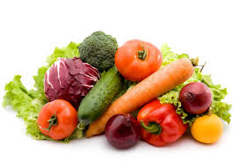
דוגמה שניה:
מקרר אשר על גבי מדפיו מונחים קדרות ושאר כלים זה ליד זה -
נראה דאינם נחשבים כמעורבים, ואין איסור בהפרדתם.
אמנם, אם מונחים שם בערבוביה דברים הדומים זה לזה,
כגון מיני גבינות שונים, או מיני אשל ולבן שונים - יש בזה איסור בורר.
וכל שכן אם המאכלים מונחים זה על גבי זה בערימה,
כגון במגירת הירקות שבמקרר.
(אורחות שבת חלק א שם סעיף כא)
אסור להפריד את הירקות בשבת

Slide 15
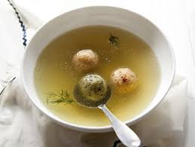
דוגמה שלישית:
מותר להוציא גוש גדול ממים,
כמו בשר ממרק, או ביצים מהמים.
(מלאכת שבת מלאכת בורר עמוד לט)
מותר להוציא את הקציצות מהמרק

Slide 16
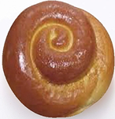
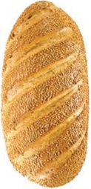
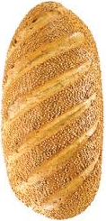
דין מיון בשבת
למדנו על הפרדת "אוכל" מ"פסולת", ועתה נעסוק במצבים שבהם אין אוכל ואין פסולת, כלומר שני המינים שווים בשימושם או בנחיצותם לאדם, והוא מבקש למיינם ולהפרידם זה מזה.
"אוכלין או חפצים ממינים שונים המעורבים זה בזה - אסור למיין אותם למיניהם, גם אם אין כוונתו אלא להניח כל מין במקומו המיוחד, כי הרי הוא בורר מתוך התערובת לא כדי להשתמש לאלתר בשני המינים שהוא בורר".
(שמירת שבת כהלכתה פרק ג סעיף פג [עו])
הסבר בשקופית הבאה

Slide 17
מדוע אסור למיין?
במיון אין תערובת של פסולת ואוכל, שהרי שני המינים ראויים לשימוש, אך העובדה שמקפידים להשתמש בכל מין בנפרד, מחשיבה כל אחד מהם כפסולת ביחס לאחר, וזהו מעשה ברירה, המותר רק ביד ולאלתר.
(על פי אורחות שבת חלק א פרק ג הערה ג)

Slide 18
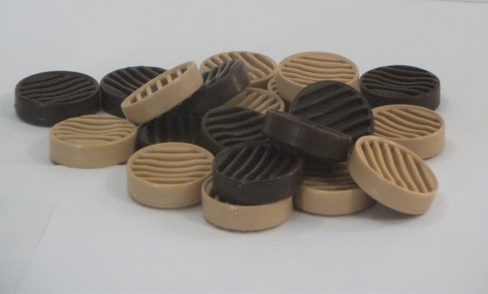
מיון משחקים בשבת
משחקים שיש בהם צורות שונות או צבעים שונים,
ורגילים למיינם אחר השימוש ולשים כל צורה במקומה -
אין לעשות זאת בשבת, כיון שאין זה בורר סמוך לשימוש.
אולם מותר למיינם אם רוצה להשתמש בהם לאלתר (עכשיו).
(אורחות שבת חלק א פרק שלישי סעיף יא)
מותר למיין את הדמקה בשבת רק אם זה לצורך שימוש מיידי.
אסור למיין את הדמקה בשבת.

Slide 19
קילוף ירקות ופירות בשבת
נשאלת השאלה:
קילוף הוא הסרת הפסולת מן האוכל. מדוע, אם כן, מותר לקלף פירות וירקות בשבת, הרי למדנו שמותר להוציא רק את האוכל מהפסולת ולא להפך?

Slide 20
קילוף ירקות ופירות בשבת - המשך
כיון שאי אפשר להגיע אל האוכל אלא על ידי הסרת הקליפה,
לכן הסרת הקליפה נחשבת דרך אכילה ואינה בגדר מלאכה.
ואין זה דומה לשאר בורר פסולת מן האוכל,
אשר אפשר לו לברור את האוכל מן הפסולת.
(אורחות שבת חלק א עמוד קסה)

Slide 21
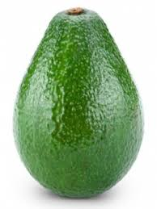
קילוף קליפה שרוב בני אדם אינם אוכלים אותה
קליפה שאינה נאכלת לרוב בני אדם -
מותר להסירה רק ביד או בכלי שאינו מיוחד לכך.
ובתנאי שיעשה זאת רק סמוך לסעודתו.
(שמירת שבת כהלכתה פרק ג סעיף לה [לא])
אסור לקלף את האבוקדו עם
מקלף המיועד לכך.

Slide 22
קילוף קליפה שרוב בני אדם אוכלים אותה
בעניין קליפה שרוב בני אדם אוכלים אותה (כגון קליפה של עגבניה, תפוח עץ, אפרסק ואגס) נחלקו הפוסקים. יש המקלים לומר שאין זה נחשב כלל כברירה של דבר אחד מדבר אחר, משום שהפרי וקליפתו נחשבים כמין אחד, ולכן מותר לדעתם לקלף פירות אלו גם בכלי המיוחד לכך, וגם לצורך שימוש לאחר זמן באותה השבת.
לפי דעת המקלים מותר לקלף את התפוח עם קלפן בשבת

Slide 23
קילוף קליפה שרוב בני אדם אוכלים אותה (דעת המחמירים)
לעומת זאת, דעת המחמירים היא, שגם קילוף של קליפה הראויה לאכילה נחשב כמעשה ברירה, ולדעתם יש להקפיד לעשות זאת בשאר התנאים של "דרך אכילה", כלומר -
בסכין ולא בכלי המיוחד לברירה, כגון מקלף,
וכן לקלף דווקא סמוך לסעודה.
לפי דעת המחמירים
אסור לקלף את התפוח עם מקלף בשבת, ומותר לקלפו בסכין.

Slide 24
הסוף!
תודה שצפיתם!
מתוך "מצגות תלמידים" - אתר חמדת ימים

